Slide 1
МДОУ «Центр развития ребенка – детский сад «Росинка»
«Нетрадиционные формы работы с родителями , как средство нравственно-патриотического воспитания старших дошкольников»
Алексеева .Н.Н.

Slide 2
Семья и детский сад .
Семья и детский сад – два общественных института, которые стоят у истоков нашего будущего.
Взаимосвязь детского сада и семьи – необходимое условие успешного воспитания ребенка дошкольного возраста.
Семья и дошкольное учреждение, имея свои особые функции, не могут заменить друг друга, и установление контакта между ними необходимо. Через взаимодействие с семьей решается множество педагогических задач, в том числе реализуется нравственно-патриотическое воспитание дошкольников.

Slide 3
Нетрадиционные формы роботы с родителями :
спортивные мероприятия.
чаепития.
акции
реализация детских проектов
и пр.

Slide 4
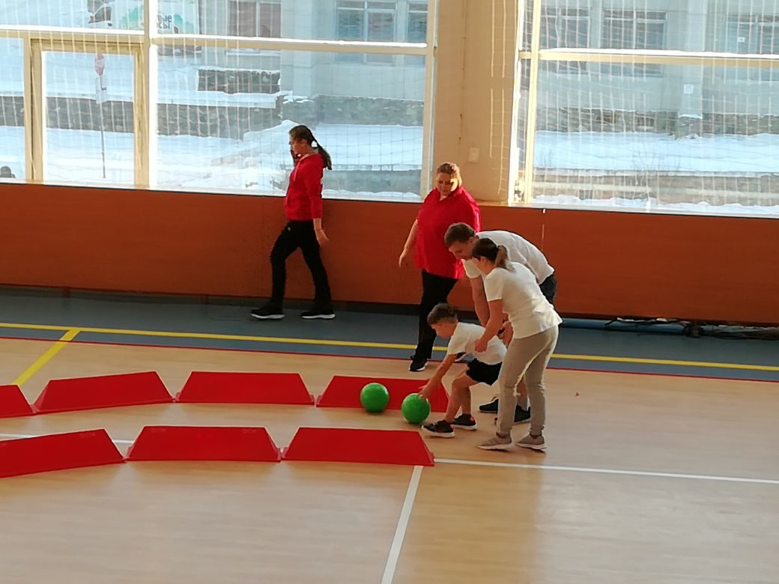
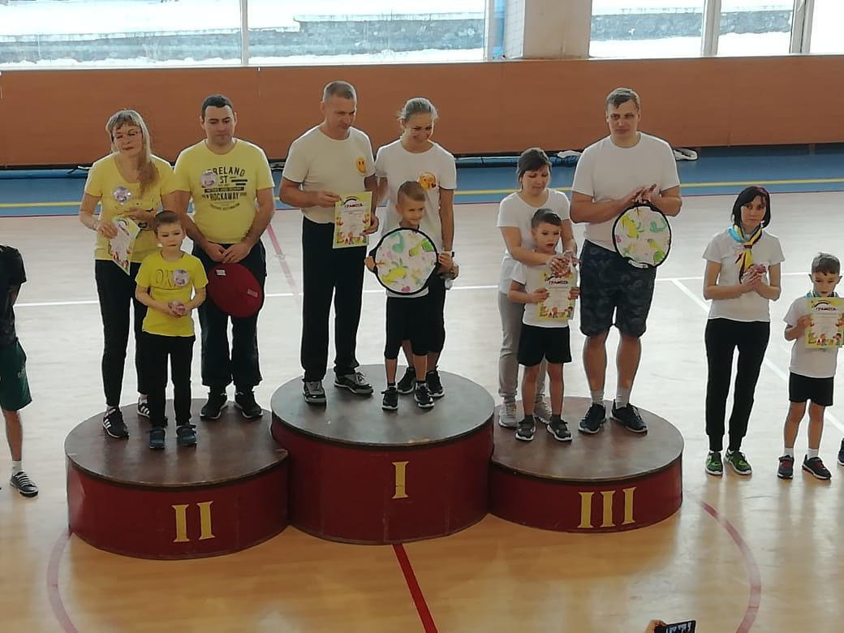
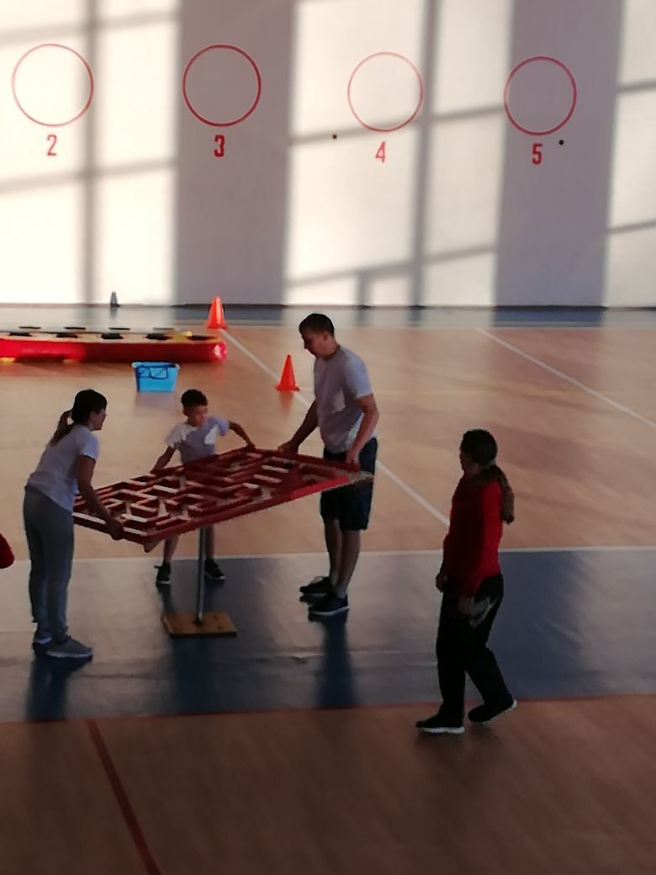
Спортивные мероприятия.
«Папа, мама ,я- спортивная семья»

Slide 5
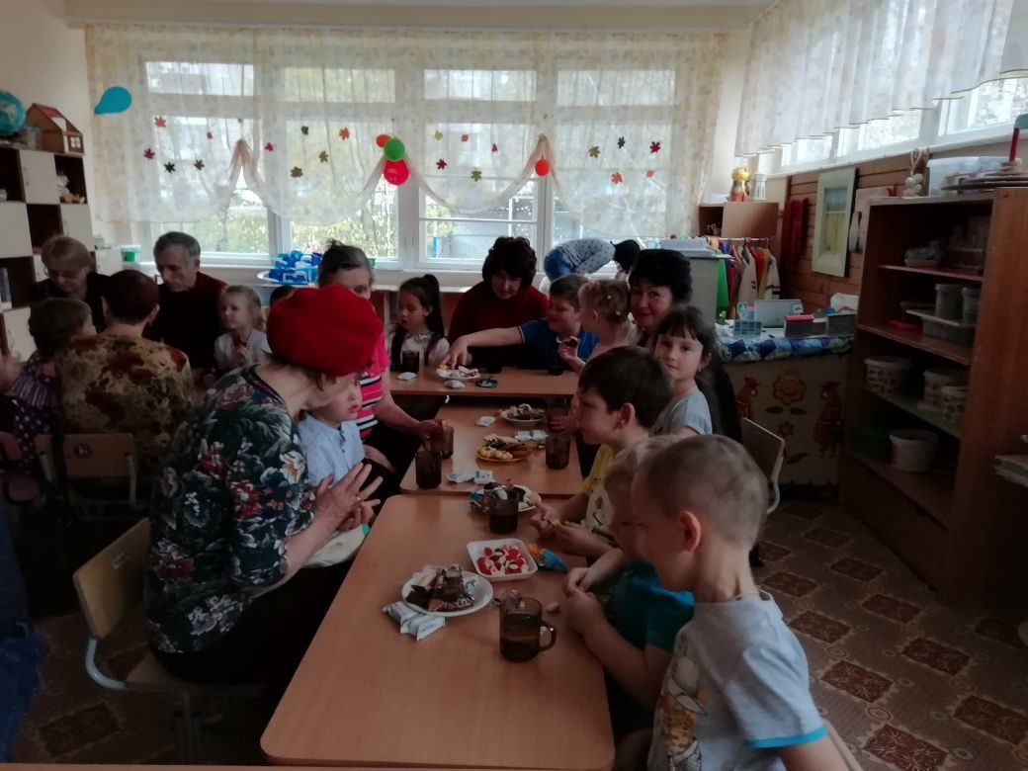
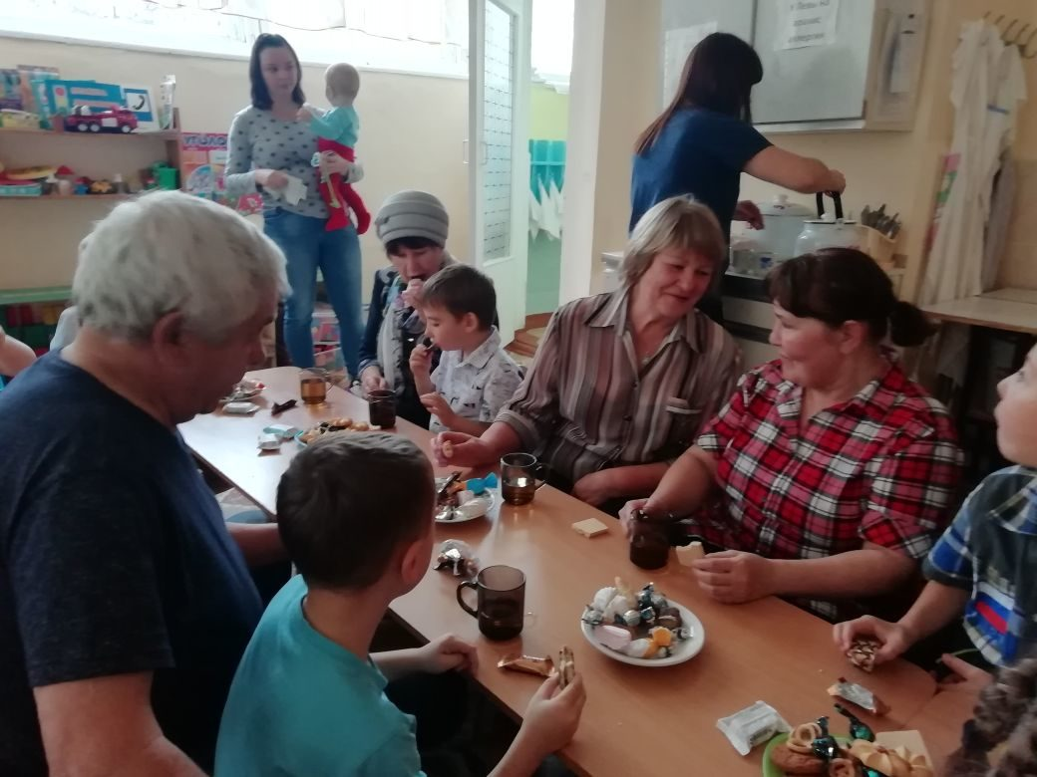
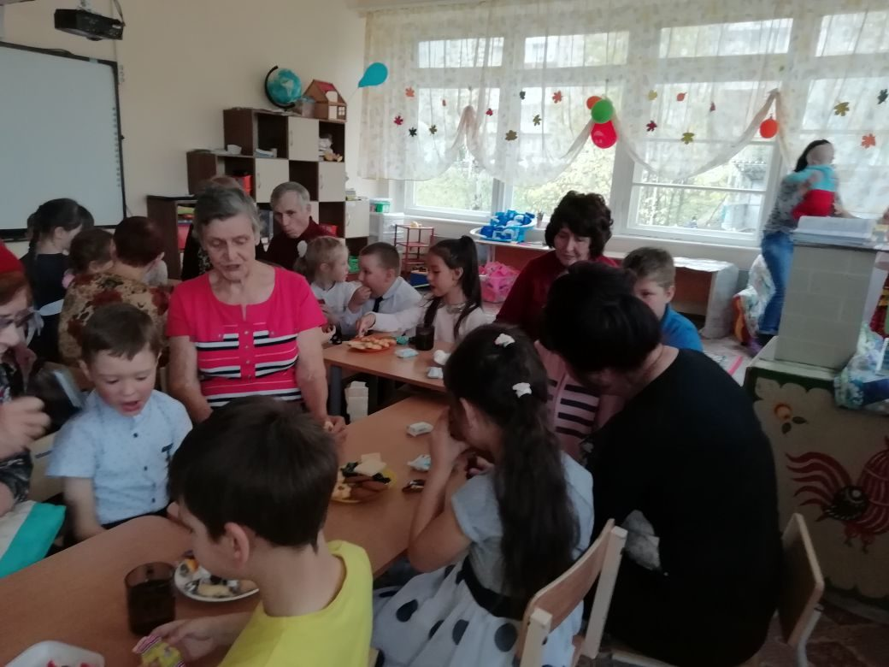
Совместные чаепитие по праздникам.

Slide 6
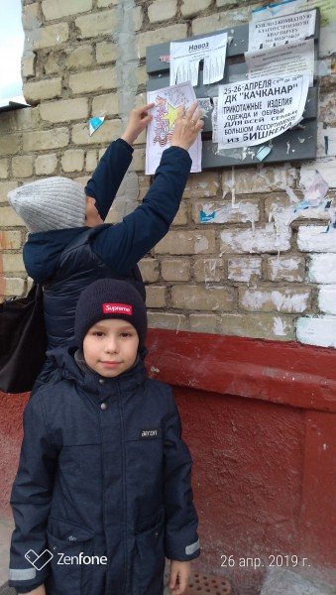
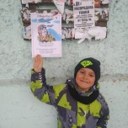
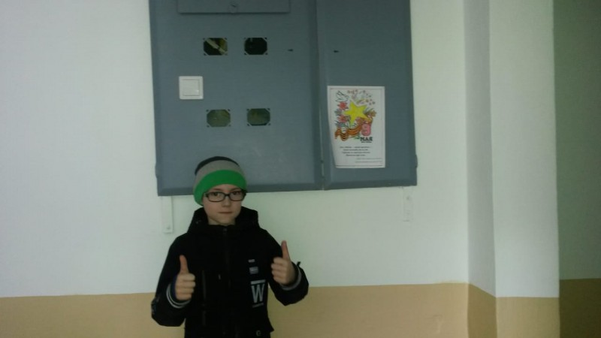
Акции. «Поздравим наших ветеранов».

Slide 7
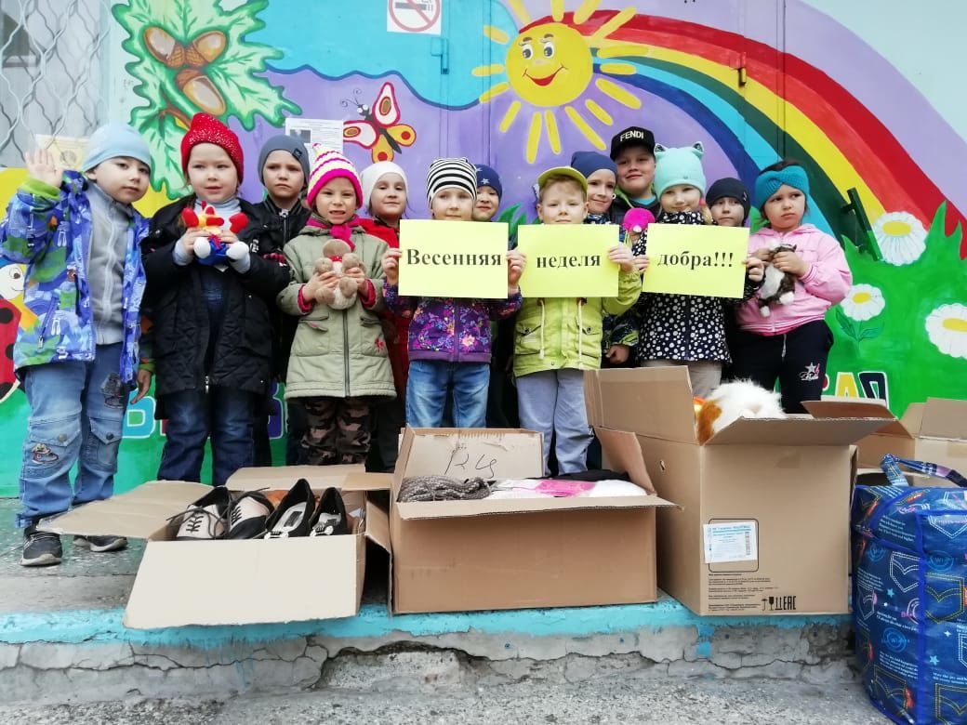
Акции. «Весенняя неделя добра»

Slide 8
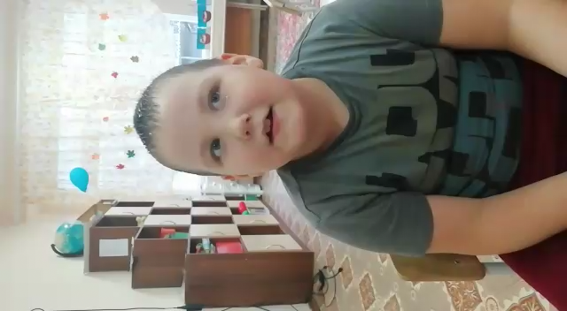
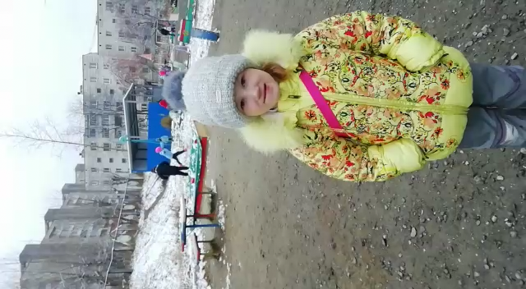
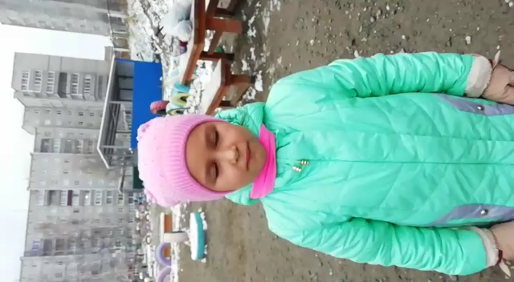
Интеллектуальная игра «Что? Где? Когда?»

Slide 9
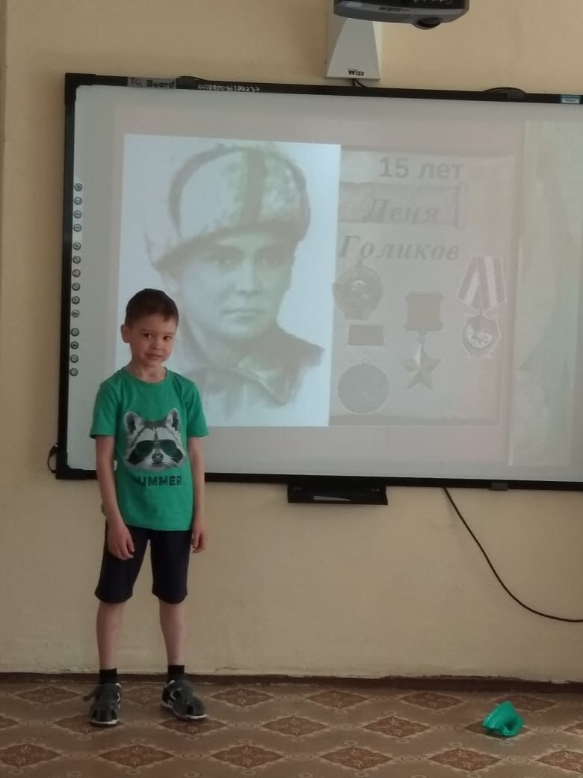
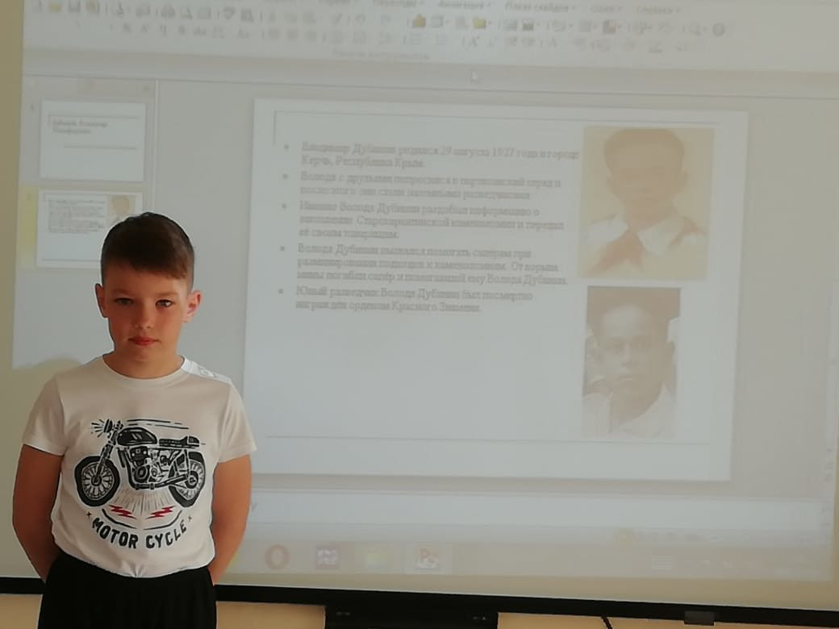
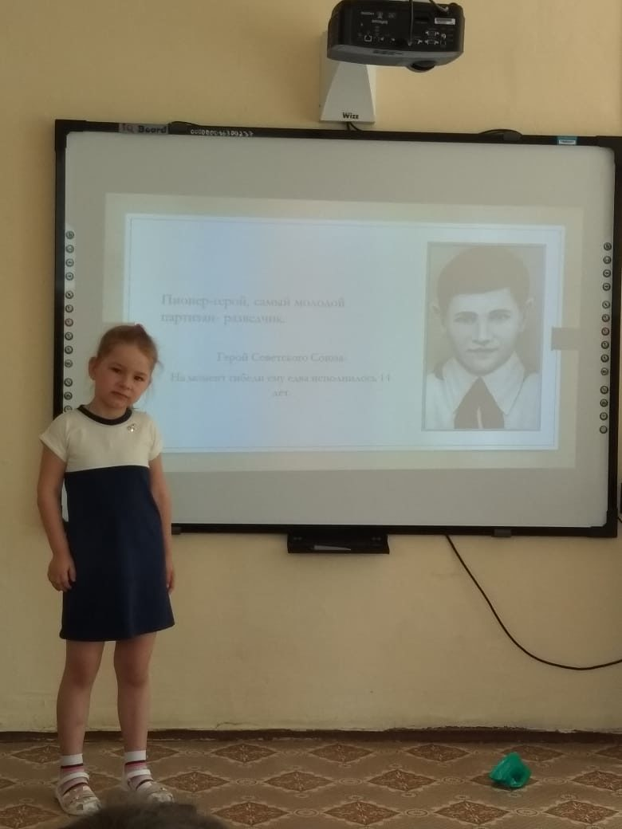
Реализация детских проектов. «Дети-герои».

Slide 10

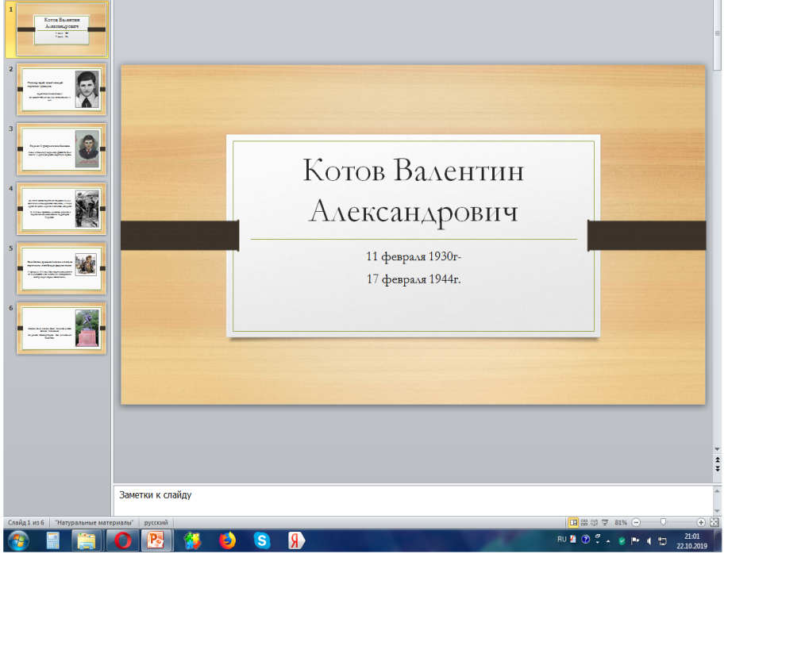
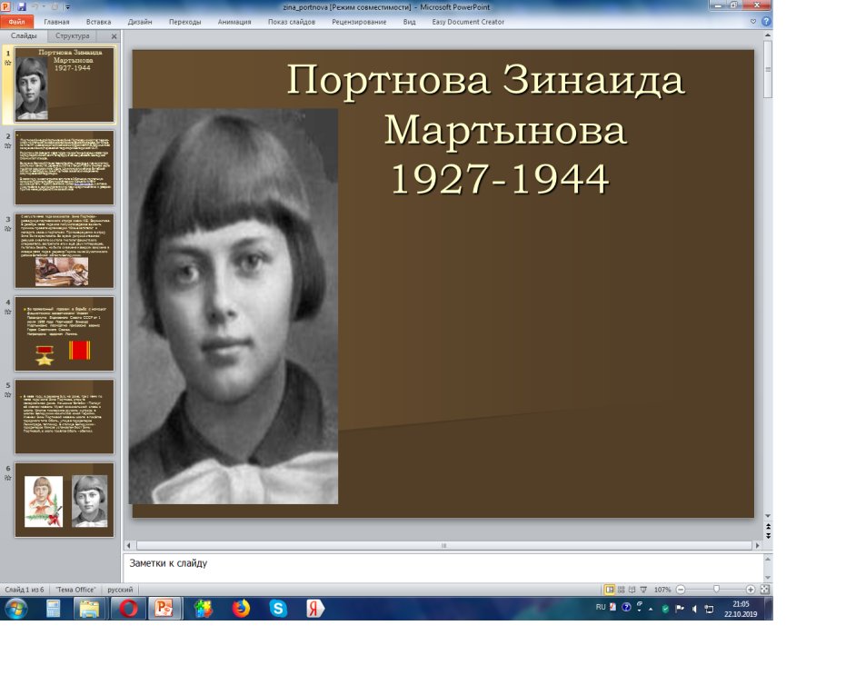
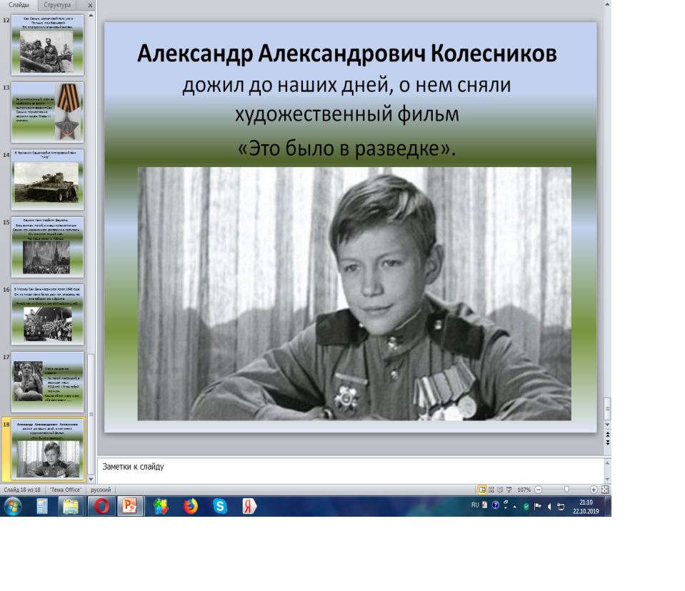
Реализация детских проектов. «Дети- герои».

Slide 11
Использование нетрадиционных форм взаимодействия с родителями в рамках нравственно-патриотического воспитания дошкольников оказалось весьма эффективно, поэтому мы продолжим работу в данном направлении.

Slide 12



